Slide 1



Establishing Modern Master-level Studies in Information Systems
561592-EPP-1-2015-1- FR-EPPKA2-CBHE-JP

Slide 2
Enterpise Architecture Management
Lecturer Kovaliuk Tetiana
tkovalyuk@ukr.net

Slide 3

Lecture 9
ArchiMate Mastering.
ViewPoints
Lecturer T. Kovaliuk
https://www.cfin.ru/itm/EA_ArchiMate-lecture_5.pdf

Slide 4
Класифікація точок зору ArchiMate
Спосіб подання - це вибір відповідного набору елементів мови і їхніх стосунків для відображення певної частини архітектури.
product manager, CIO, CEO
architect, software developer, business process designer
Deciding
Goal
customer, employee, others
Designing
Informing
Contents
Details
Coherence
Overview

Slide 5
Класифікація точок зору (способів подання) ArchiMate
Способи подання класифікуються за двома вимірами: за призначенням і за рівнем узагальнення. У свою чергу кожна з вимірів розбивається відповідно на три типи і три рівня

Slide 6
Класифікація точок зору (способів подання) ArchiMate
Способи подання для проектування підтримують архітекторів і розробників в процесі проектування від початкових начерків до детальних схем.
Способи подання для прийняття рішень допомагають керівникам в процесі прийняття рішень, пропонуючи «проникнення» в суть пропонованих рішень.
Способи подання для інформування допомагають інформувати зацікавлені сторони про архітектуру підприємства з метою досягнення розуміння, отримання зацікавленості і переконання опонентів.
При детальному рівні зазвичай розглядається один шар і один аспект. Типові зацікавлені сторони: розробник ПЗ, відповідальний за проектування і впровадження програмного компонента, і власник процесу, відповідальний за ефективне і результативне виконання процесу.
При рівні зв'язності охоплюються кілька шарів або кілька аспектів. Типові зацікавлені сторони: операційні керівники, відповідальні за сукупність ІТ-сервісів або бізнес-процесів. Розширення уявлення більш, ніж на один шар або аспект, дає можливість зацікавленим сторонам сконцентруватися на архітектурних відносинах типу «процес-використовує-систему» ​​(складовою шар) або «Додаток-використовує-об'єкт» (складовою аспект).
При оглядовому рівні охоплюється кілька шарів і кілька аспектів. Зазвичай такі огляди адресуються архітекторам підприємства і особам, які приймають рішення (наприклад, генеральний директор або директор по ІТ)

Slide 7
Стандартні способи подання

Slide 8
Стандартні способи подання

Slide 9
Стандартні способи подання

Slide 10
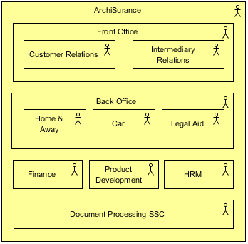
Organization Viewpoint Example
Точка зору організації широко використовується для визначення компетенції та відповідальності організації
Зацікавлені сторони | Підприємці, процеси та архітектори доменів, менеджери, працівники, акціонери
Концерн | Визначення компетенцій, повноважень та відповідальності
Мета | Проектування, прийняття рішення, інформування
Сфера застосування | Одиночний шар/ Одиночний аспект
Елементи | Бізнес-актор, Ділова роль, Ділова співпраця, Місцезнаходження, Діловий інтерфейс
https://www.visual-paradigm.com/guide/archimate/full-archimate-viewpoints-guide/#related-links

Slide 11
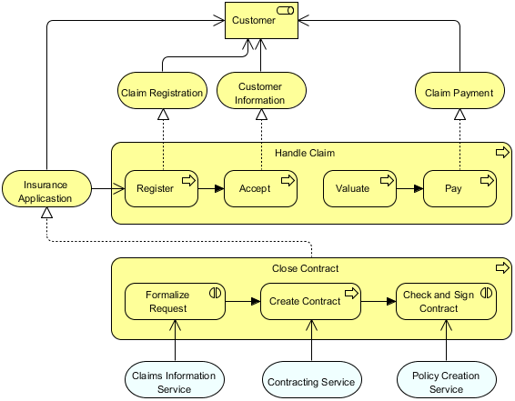
Business Process Cooperation Viewpoint Example

Slide 12
Business Process Cooperation Viewpoint
Зацікавлені сторони | Архітектори процесів та доменів, операційні менеджери
Концерн | Залежності між бізнес-процесами, узгодженістю та повнотою, відповідальністю
Мета | Проектування, прийняття рішення
Сфера застосування | Кілька шарів / кілька аспектів
Елементи | Бізнес-актор, Ділова роль, Ділове співробітництво, Місцезнаходження, Бізнес-інтерфейс, Бізнес-процес / Функція / взаємодія, Бізнес-подія, Бізнес-сервіс, Бізнес-об'єкт, Представництво, Компонент застосування / співпраця, Інтерфейс додатків, Прикладний процес / функція / взаємодія, Служба додатків, об'єкт даних

Slide 13
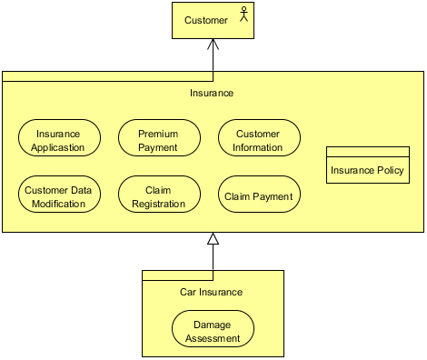
Product Viewpoint Example

Slide 14
Product Viewpoint Example
Зацікавлені сторони | Підприємство, процес, додаток та архітектори домену
Концерн | Відносини та залежності між додатками, оркестровка / хореографія послуг, послідовність та повнота, зменшення складності
Мета | Проектування
Сфера застосування | Кілька шар / кілька аспектів
Елементи | Розташування, компонент програми / співпраця, інтерфейс програми, процес застосування / функція / взаємодія, подія програми, служба додатків, об'єкт даних

Slide 15
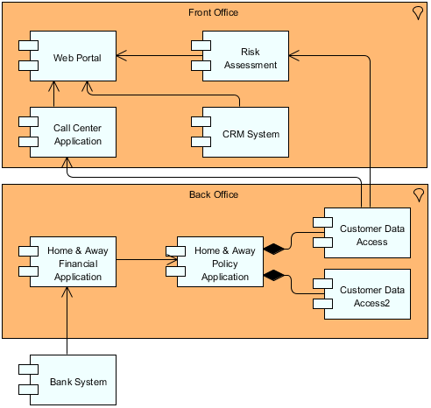
Application Cooperation Viewpoint Example

Slide 16
Application Cooperation Viewpoint
Зацікавлені сторони | Архітектори підприємств, процесів та програм, операційні менеджери
Концерн | Послідовність і повнота, зменшення складності
Мета | Проектування, прийняття рішення
Сфера застосування | Кілька шар / кілька аспектів
Елементи | Бізнес-актор, Ділова роль, Ділове співробітництво, Бізнес-процес / Функція / взаємодія, Ділова подія, Бізнес-об'єкт, Компонент / співпраця додатків, Інтерфейс додатків, Процес застосування / функція / взаємодія, Застосування програми, Служба додатків, Об'єкт даних

Slide 17
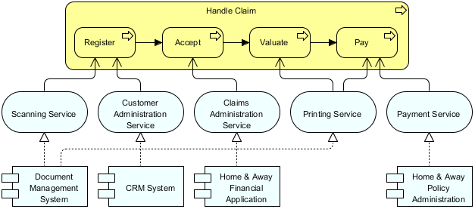
Application Usage Viewpoint Example

Slide 18
Application Usage Viewpoint
Зацікавлені сторони | Архітектори підприємств, процесів та програм, операційні менеджери
Концерн | Послідовність і повнота, зменшення складності
Мета | Проектування, прийняття рішення
Сфера застосування | Кілька шар / кілька аспектів
Елементи | Бізнес-актор, Ділова роль, Ділове співробітництво, Бізнес-процес / Функція / взаємодія, Ділова подія, Бізнес-об'єкт, Компонент / співпраця додатків, Інтерфейс додатків, Процес застосування / функція / взаємодія, Застосування програми, Служба додатків, Об'єкт даних

Slide 19
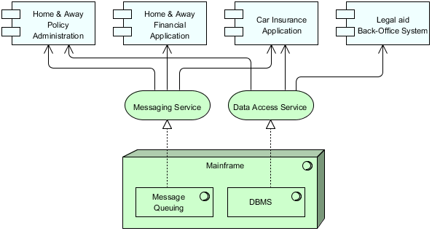
Implementation and Deployment Viewpoint Example

Slide 20
Implementation and Deployment Viewpoint Example
Зацікавлені сторони | Застосування та архітектори доменів
Концерн | Структура застосункових платформ та їх взаємозв'язок з підтримуючою технологією
Мета | Проектування, прийняття рішення
Сфера застосування | Кілька шар / кілька аспектів
Елементи | Компонент програми / співпраця, інтерфейс програми, процес застосування / функція / взаємодія, подія додатків, служба додатків, об'єкт даних, системне програмне забезпечення, інтерфейс технології, шлях, технологічний процес / функція / взаємодія, технологічний сервіс, артефакт

Slide 21
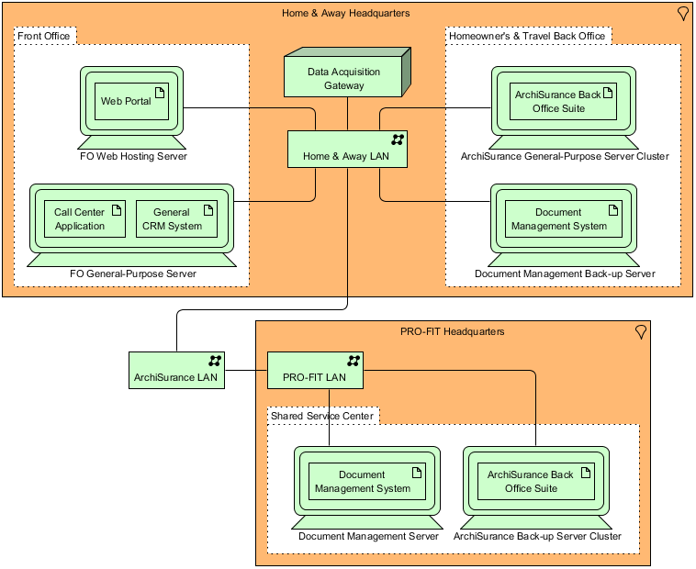
Technology Viewpoint

Slide 22
Technology Viewpoint
Зацікавлені сторони | Архітектори інфраструктури, операційні менеджери
Концерн | Стабільність, безпека, залежності, витрати на інфраструктуру
Мета | Проектування
Сфера застосування | Одномісний / Кілька аспектів
Елементи | Розташування, вузол, Технологічна співпраця, Пристрій, Системне програмне забезпечення, Інтерфейс технології, Мережа зв'язку, Шлях, Технологічний процес / функція / взаємодія, Технологічний сервіс, Технологічна подія, Артефакт

Slide 23
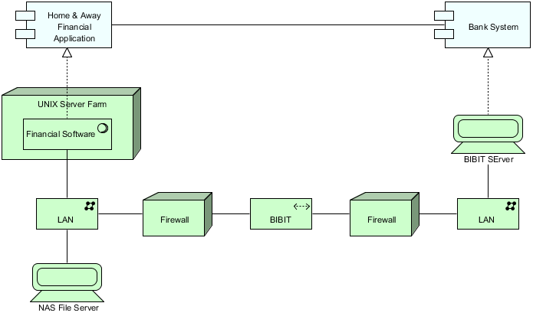
Technology Usage Viewpoint

Slide 24
Technology Usage Viewpoint
Зацікавлені сторони | Застосування, архітектори інфраструктури, операційні менеджери
Концерн | Залежності, продуктивність, масштабованість
Мета | Проектування
Сфера застосування | Кілька шар / кілька аспектів
Елементи | Програмний компонент / співпраця, процес застосування / функція / взаємодія, подія програми, об'єкт даних, вузол, пристрій, співпраця з технологіями, системне програмне забезпечення, технологічний інтерфейс, мережа зв'язку, шлях, технологічний процес / функція / взаємодія, технологічний сервіс, технологічний порядок, артефакт

Slide 25
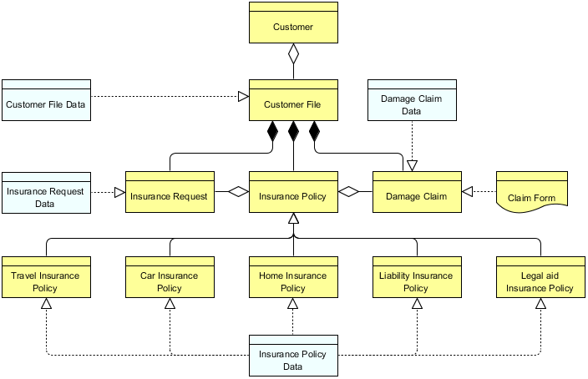
Information Structure Viewpoint

Slide 26
Information Structure Viewpoint
Зацікавлені сторони | Доменні та інформаційні архітектори
Концерн | Структура та залежності використовуваних даних та інформації, послідовності та повноти
Мета | Проектування
Сфера застосування | Кілька шар / Одиночний аспект
Елементи | Бізнес-об'єкт, Представництво, Об'єкт даних, Артефакт, Значення

Slide 27
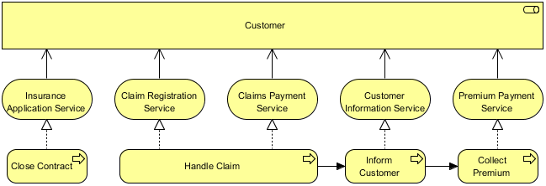
Service Realization Viewpoint Example

Slide 28
Service Realization Viewpoint
Зацікавлені сторони | Архітектори процесів і доменів, виробничі та операційні менеджери
Концерн | Додана вартість бізнес-процесів, послідовність та повнота, відповідальність
Мета | Проектування, прийняття рішення
Сфера застосування | Кілька шарів / кілька аспектів
Елементи | Бізнес-актор, Ділова роль, Ділове співробітництво, Бізнес-інтерфейс, Бізнес-процес / Функція / взаємодія, Бізнес-подія, Бізнес-сервіс, Бізнес-об'єкт, Представництво, Компонент застосування / співпраця, Інтерфейс додатків, Процес застосування / функція / взаємодія, Застосування програми, Служба додатків , Об'єкт даних

Slide 29
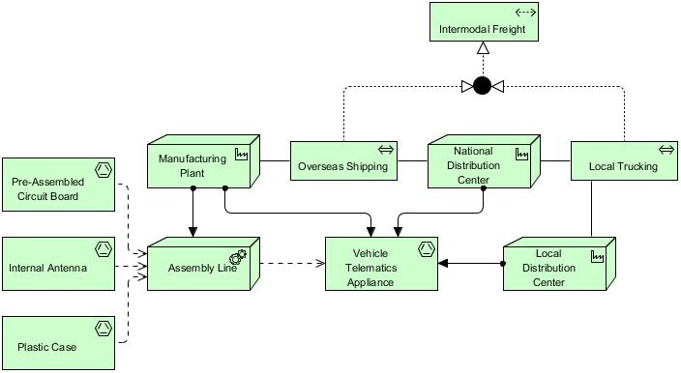
Physical Viewpoint Example

Slide 30
Physical Viewpoint
Зацікавлені сторони | Архітектори інфраструктури, операційні менеджери
Концерн | Відносини та залежності фізичного середовища та від того, як це стосується ІТ-інфраструктури
Мета | Проектування
Сфера застосування | Кілька шарів / кілька аспектів
Елементи | Розташування, вузол, пристрій, обладнання, об'єкт, шлях, мережа зв'язку, розподільна мережа, матеріал

Slide 31
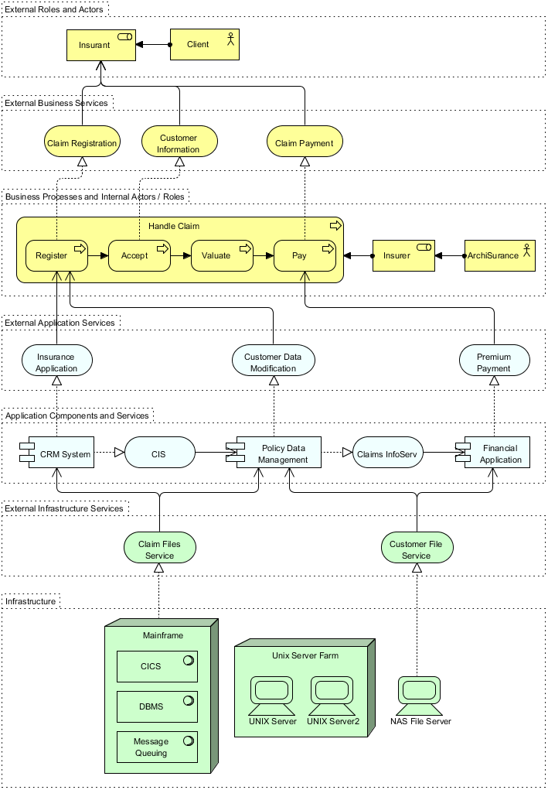
Layered Viewpoint Example

Slide 32
Layered Viewpoint
Зацікавлені сторони | Підприємство, процес, додаток, інфраструктура та архітектори домену
Концерн | Послідовність, зменшення складності, вплив змін, гнучкість
Мета | Проектування, прийняття рішення, інформування
Сфера застосування | Кілька шарів / кілька аспектів
Елементи | Всі основні елементи та всі відносини дозволені в цій точці зору.

Slide 33
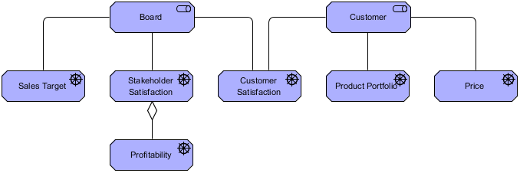
Stakeholder Viewpoint Example

Slide 34
Stakeholder Viewpoint
Зацікавлені сторони | Зацікавлені сторони, менеджери бізнесу, архітектори підприємств та ІКТ, бізнес-аналітики, менеджери вимог
Концерн | Архітектурна місія та стратегія, мотивація
Мета | Проектування, прийняття рішення, інформування
Сфера застосування | Мотивація
Елементи | Зацікавлені сторони, водій, оцінка, цілі, підсумки

Slide 35
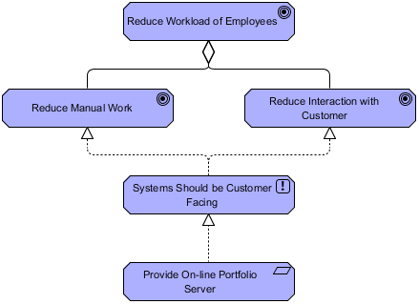
Goal Realization Viewpoint Example

Slide 36
Goal Realization Viewpoint
Зацікавлені сторони | Зацікавлені сторони, менеджери бізнесу, архітектори підприємств та ІКТ, бізнес-аналітики, менеджери вимог
Концерн | Архітектурна місія, стратегія і тактика, мотивація
Мета | Проектування, прийняття рішення
Сфера застосування | Мотивація
Елементи | Мета, принцип, вимога, обмеження, підсумки

Slide 37
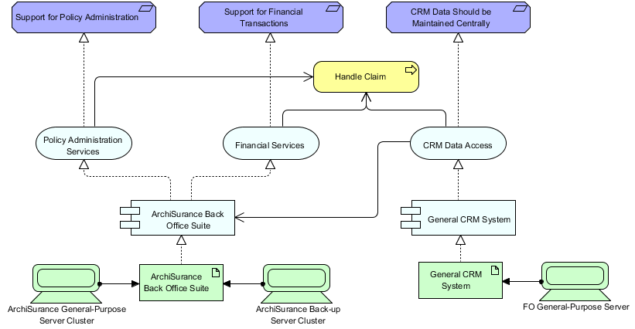
Requirements Realization Viewpoint Example

Slide 38
Requirements Realization Viewpoint Example
Зацікавлені сторони | Архітектори підприємств та ІКТ, бізнес-аналітики, менеджери вимог
Концерн | Архітектурна стратегія і тактика, мотивація
Мета | Проектування, прийняття рішення, інформування
Сфера застосування | Мотивація
Елементи | Мета, вимога / обмеження, результат, значення, значення, основний елемент

Slide 39
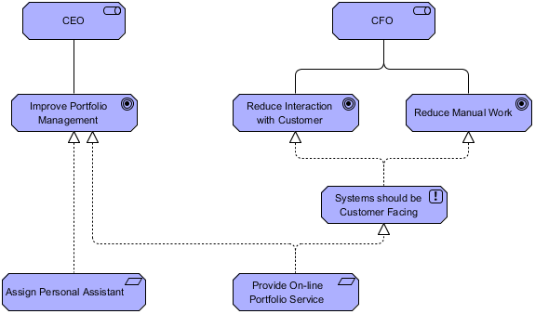
Motivation Viewpoint Example

Slide 40
Motivation Viewpoint Example
Зацікавлені сторони | Архітектори підприємств та ІКТ, бізнес-аналітики, менеджери вимог
Концерн | Архітектурна стратегія і тактика, мотивація
Мета | Проектування, прийняття рішення, інформування
Сфера застосування | Мотивація
Елементи | Зацікавлені сторони, водій, оцінка, цілі, принцип, вимога, обмеження, результат, значення, значення

Slide 41
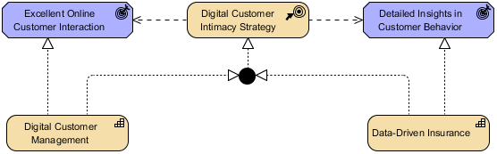
Strategy Viewpoint Example

Slide 42
Strategy Viewpoint Example
Зацікавлені сторони | бізнес-менеджери, підприємства та бізнес-архітектори
Концерн | Розробка стратегії
Мета | Проектування, прийняття рішення
Сфера застосування | Стратегія
Елементи | Хід дії, здібності, ресурси, підсумки

Slide 43
https://www.visual-paradigm.com/guide/archimate/full-archimate-viewpoints-guide/#related-links
http://www.hosiaisluoma.fi/blog/

Slide 47
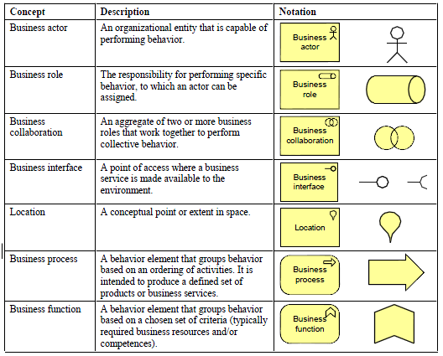
ArchiMate. Резюме бізнес-шару

Slide 48
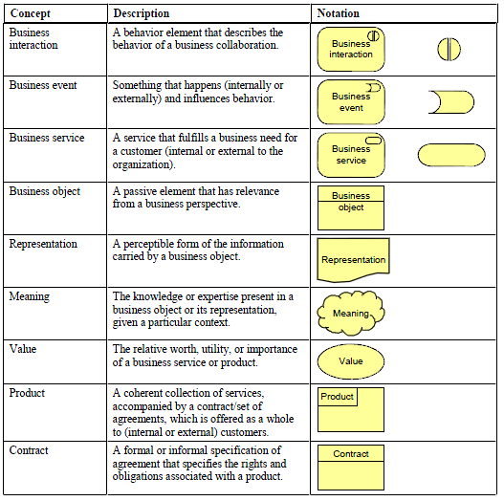
ArchiMate. Резюме бізнес-шару

Slide 49
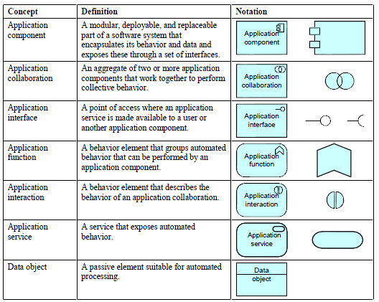
ArchiMate. Резюме шару застосування

Slide 50
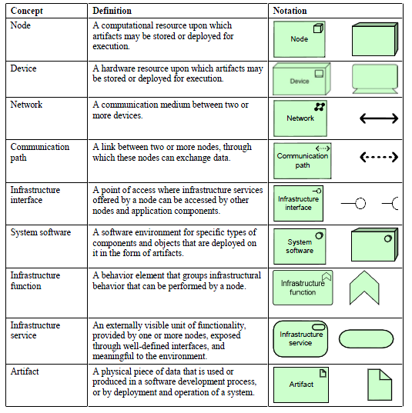
ArchiMate. Резюме технологічного шару

Slide 51
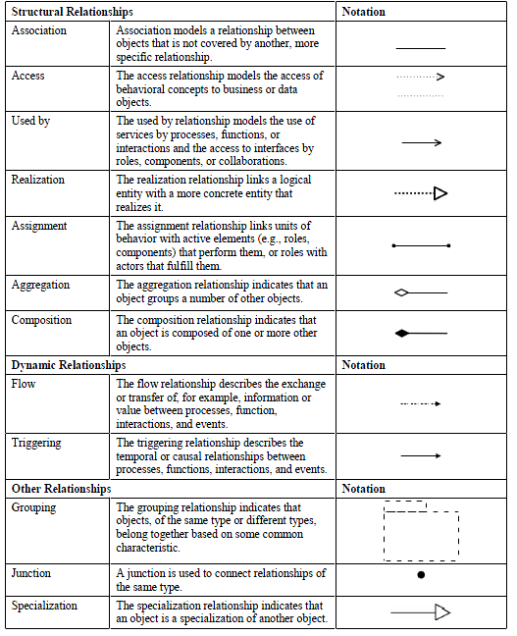
ArchiMate. Резюме відношень

Slide 52
Джерела
Q084 ArchiMate Forum. Information Sheets. The ArchiMate Forum of The Open Group. The Open Group, July 2014, http://www.opengroup.org/content/opengroup-publications.
Telematica Instituut. Annual Report, 2005.
Sethuraj Nair. ArchiMate: Its Time Has Come? http://earchpal.wordpress.com/2008/08/03/archimate-its-time-has-come/.
ArchiMate 2.1 Specification, Open Group Standard, December 2013, http://www.opengroup.org/content/open-group-publications.
M. Lankhorst et al, Enterprise Architecture at Work - Modelling, Communication and Analysis, Second Edition, Springer, 2009.
H. Jonkers, D. Quartel, H. Franken, ArchiMate for Integrated Modelling Throughout the Architecture Development and Implementation Cycle, Uporabna Informatika, 2012.
H. Jonkers, E. Proper, M. Turner, TOGAF and ArchiMate: A Future Together. A Vision for Convergence & Co-Existence, The Open Group, November 2009, http://www.opengroup.org/content/open-group-publications.
TOGAF Version 9.1, The Open Group, http://pubs.opengroup.org/architecture/togaf9-doc/arch/.
G. Berrisford, M. Lankhorst, Using ArchiMate with an Architecture Method. A conversation, 2009.
H. Jonkers, H. Berg, M. Jcob, D. Quartel, ArchiMate® Extension for Modeling the TOGAF Implementation and Migration Phases, The Open Group, December 2010.
W. Engelsman, H. Jonkers, D. Quartel, ArchiMate® Extension for Modeling and Managing Motivation, Principles, and Requirements in TOGAF, The Open Group, February 2011.
A. Josey, H. Franken, ArchiMate® 2.0. An Introduction, The Open Group, January 2012. Copyright © Рубенчик А.В. 2016. Все права защищены 142 / 142
M. Lankhorst, Design Your Business, Model Your Architecture, BiZZdesign, 1 July 2014.
ArchiMate Made Practical. Modelling according to ArchiMate guided by a collection of good practices, ArchiMate® Foundation.
H. Jonkers, D. Quartel, Bas van Gils, H. Franken, M. Lankhorst, Enterprise Architecture with TOGAF® 9.1 and ArchiMate® 2.1, BiZZdesign, March 15 2014.
Рубенчик А.В., Обзор языка ArchiMate. Основные понятия и примеры иcпользования, Information Management № 6, 2014.

